Slide 1



同极相斥
异极相吸
I
I
1820年奥斯特

Slide 2







一 、磁 场
运动电荷
磁场
运动电荷
二、磁 感 强 度 的 定 义
带电粒子在磁场中运动所受的力与运动方向有关。
+
+
实验发现带电粒子在磁场中沿某一特定直线方向运动时不受力，此直线方向与电荷无关。

Slide 3

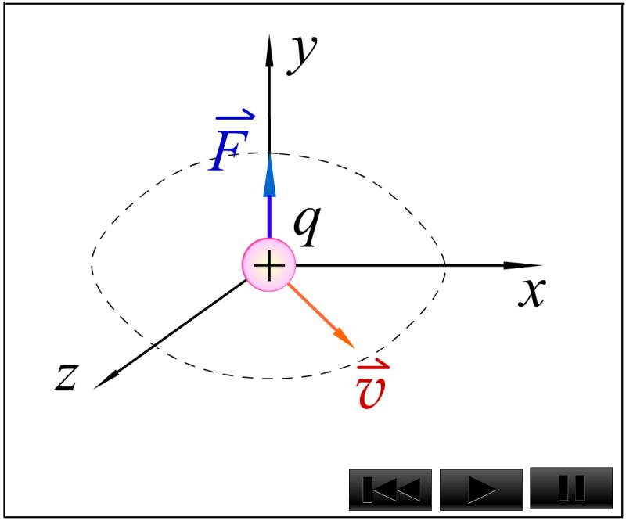
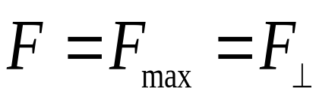
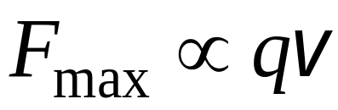
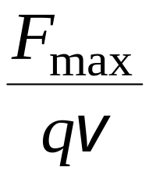
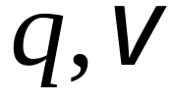
带电粒子在磁场中沿其他方向运动时 垂直于 与特定直线方向所组成的平面。
当带电粒子在磁场中垂直于此特定直线运动时受力最大。
大小与 无关

Slide 4
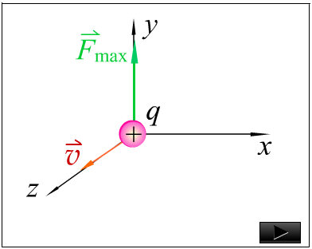
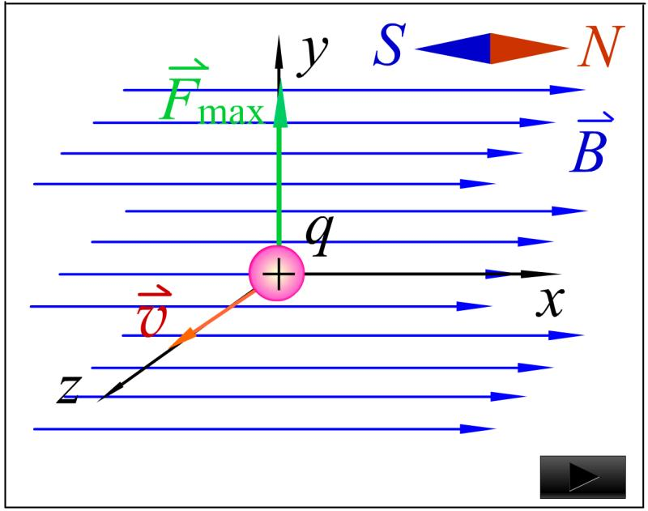

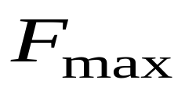
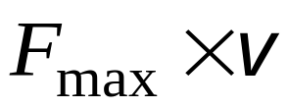
磁感强度 的定义：当正电荷垂直于特定直线运动时，受力 ，
将 方向定义为该点的 的方向。

Slide 5
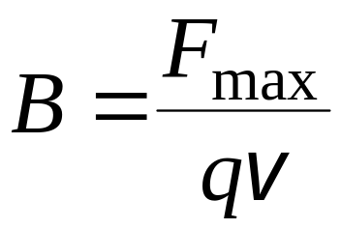
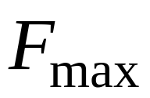




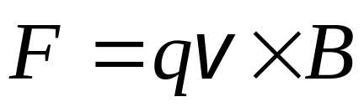
磁感强度大小：
磁感强度方向：由右手螺旋关系定则来判断。即 由判断。
磁感强度单位： 特斯拉。
+
运动电荷在磁场中受力：

